Slide 1
Betri vinnutími í vaktavinnu
Fundur verkefnastjórnar og fulltrúum launagreiðenda
3. mars 2021

Slide 2
Efni fundar:
Útistandandi mál
Orlof vaktavinnumanna
Vaktahvati
Aukið starfshlutfall
Vaktareiknir
Námskeið fyrir vaktasmiði

Slide 3
15. Janúar
1. Febrúar
15. Mars
2. Apríl
1. Maí
Tímalína – Mikilvægar dagsetningar
22. Janúar
Starfsfólk í hlutastarfi þarf að svara hvort ætli að auka við sig starfshlutfall
Mat stjórnanda á því hvort mönnunar-forsendur standist þarf að liggja fyrir
Drög að vaktaskýrslu
Vaktaskýrsla samþykkt
Betri vinnutími í vaktavinnu tekur gildi!

Slide 4
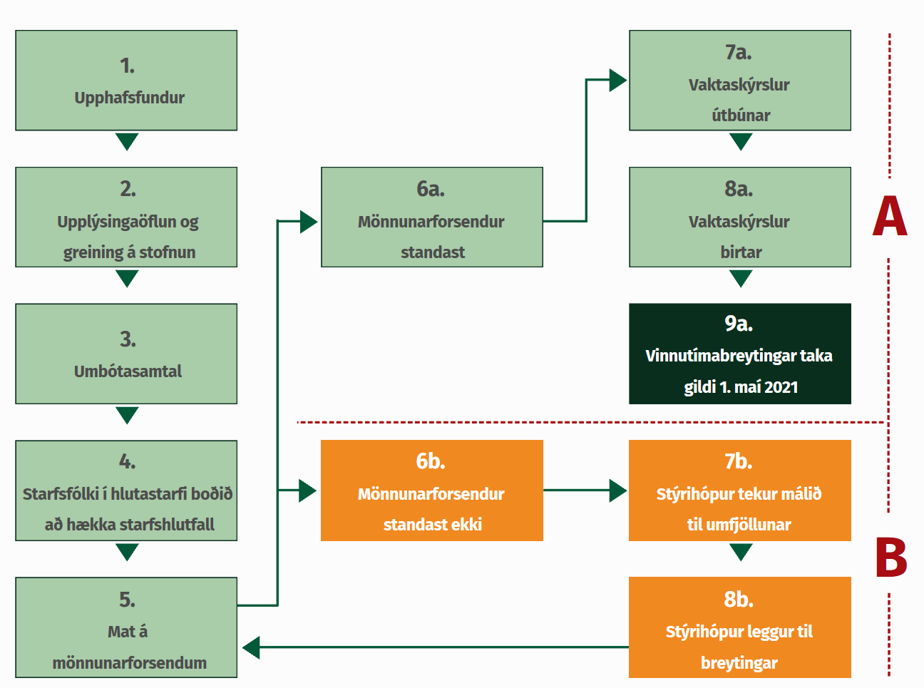
Ferill við innleiðingu betri vinnutíma í vaktavinnu
Staðan ætti að vera þessi í dag!

Slide 5
Orlof vaktavinnumanna

Slide 6
Orlof vaktavinnumanna
Frá 01.05.2021 gildir eftirfarandi um orlof þeirra sem eru í vaktavinnu:
Úttekt miðast við að 1 klst. verði 1,11 klst. í orlofsúttekt.
Vægið 1,11 er tilkomið þar sem 40 klst. vinnuvika verður 36 klst. vinnuvika en fjöldi orlofsdaga breytist ekki - 40 klst./36 klst. = 1,11.
Leiðbeiningar vegna orlofstöku sumarið 2021 (PDF)
Birt í ljósi þess að margir eru að auka við sig starfshlutfall 1. maí 2021 vegna betri vinnutíma í vaktavinnu.

Slide 7
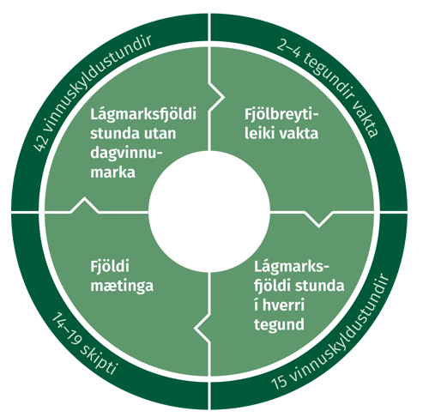
Orlof og vaktahvati
Orlof er greitt af vaktahvata jafnóðum
Orlof er greitt af vaktaálagi jafnóðum
Á orlofstímabili er mismunandi hvort starfsmaður nær vaktahvata eða ekki. Það fer eftir því hvort viðkomandi uppfylli skilyrði vaktahvata innan launatímabils. Starfsmaður þarf að:
Vinna 42 klst. utan dagvinnumarka þann hluta launatímabils sem hann er ekki í orlofi
Vinna 2-4 tegundir vakta
Vinna 15 stundir á hverri tegund
Dæmi 1
Orlofstímabil er 16. júní til 15. júlí
Starfsmaður vinnur 42 klst. utan dagvinnumarka frá 16. júní til 1. júlí. Hann uppfyllir sömuleiðis skilyrði um 2-4 tegundir vakta og nær 15 stundum í öllum tegundum. Dagarnir sem hann er í orlofi frá 1.-15. júlí teljast sem mæting.
Þessi starfsmaður nær vaktahvata.
Dæmi 2
Orlofstímabil er 16. júní til 15. júlí
Starfsmaður fer í orlof 15. júní til 15. júlí.
Starfsmaðurinn uppfyllir einungis fjölda mætinga (orlofsdagar) en vinnur ekki utan dagvinnumarka þar sem orlof telst sem dagvinna.
Þessi starfsmaður nær ekki vaktahvata.

Slide 8
Vaktahvati
Þarf að ná vaktahvata til að lækka ekki í launum?
Af hverju þarf starfsfólk í hlutastarfi að auka við sig starfshlutfall?

Slide 9
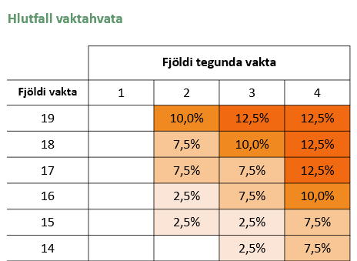
Þarf að ná vaktahvata til að lækka ekki í launum?
Stutta svarið er nei
Starfsfólk sem er í <70% starfi fær öllu jafna ekki vaktahvata
Starfsfólk í hlutastarfi þarf almennt að hækka starfshlutfall á grundvelli styttingar vinnuviku til að halda sömu launum eða fá hærri laun
Markmið vaktahvata:
Ýta undir leiðarljós betri vinnutíma í vaktavinnu
Öryggi – heilsa – jafnræði
Umbuna þeim sem vinna fjölbreyttar vaktir og mæta oft til starfa
Hvetja til aukins starfshlutfalls
Auka festu í mönnun
Gera vaktavinnu sem krefst mikillar vaktabyrðar eftirsóknarverðari

Slide 10
Af hverju þarf starfsfólk í hlutastarfi að auka við sig starfshlutfall?
Halda sömu launum eða fá hærri laun
Réttur starfsmanns er að auka starfshlutfall á grundvelli styttingar vinnuviku
ca 10-12% af starfshlutfalli
Þýðir alla jafna að viðkomandi er að vinna færri klst. á viku/mánuði vegna vægi vinnuskyldustunda sem á eftir að taka tillit til

Slide 11
Aukið starfshlutfall

Slide 12
Hafa þarf í huga!
Réttur starfsmanns til að auka við sig starfshlutfall
Aukið starfshlutfall vegna vægi vinnuskyldustunda
Verður ólíkt ef starfsfólk tekur ekki jafnmargar stundir utan dagvinnumarka
Er eingöngu í boði ef mönnunarþörf krefst þess
Aukið starfshlutfall vegna mönnunargats
Er eingöngu í boði ef mönnunarþörf krefst þess
Rétt starfshlutfall þarf að meta út frá vinnuframlagi hvers og eins
Dæmi
Starfsmaður A sem vinnur ekki næturvaktir fær færri klst. í vægi vinnuskyldustunda en starfsmaður B sem vinnur næturvaktir.
Starfsmaður A getur hækkað starfshlutfall sitt minna en starfsmaður B vegna vægi vinnuskyldustunda. Starfsmaður A verður í 90% starfi en starfsmaður B í 94% starfi. Báðir vinna þeir jafn margar stundir og þeir gera í dag.
Notes:
.

Slide 13
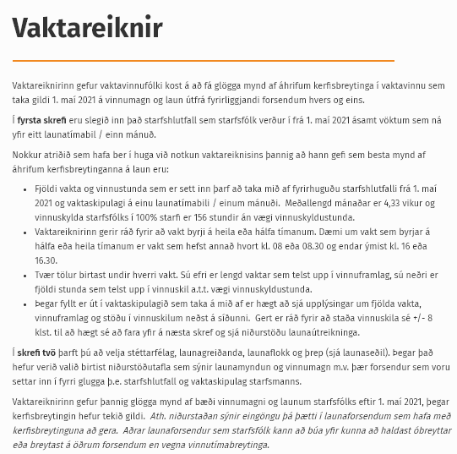
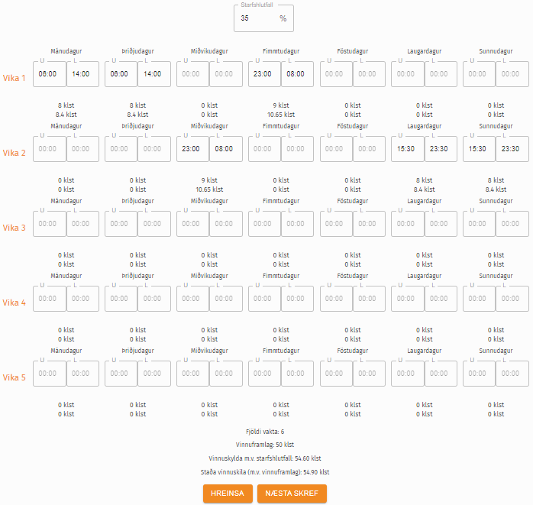
Vaktareiknir

Slide 14
Námskeið fyrir vaktasmiði

Slide 15
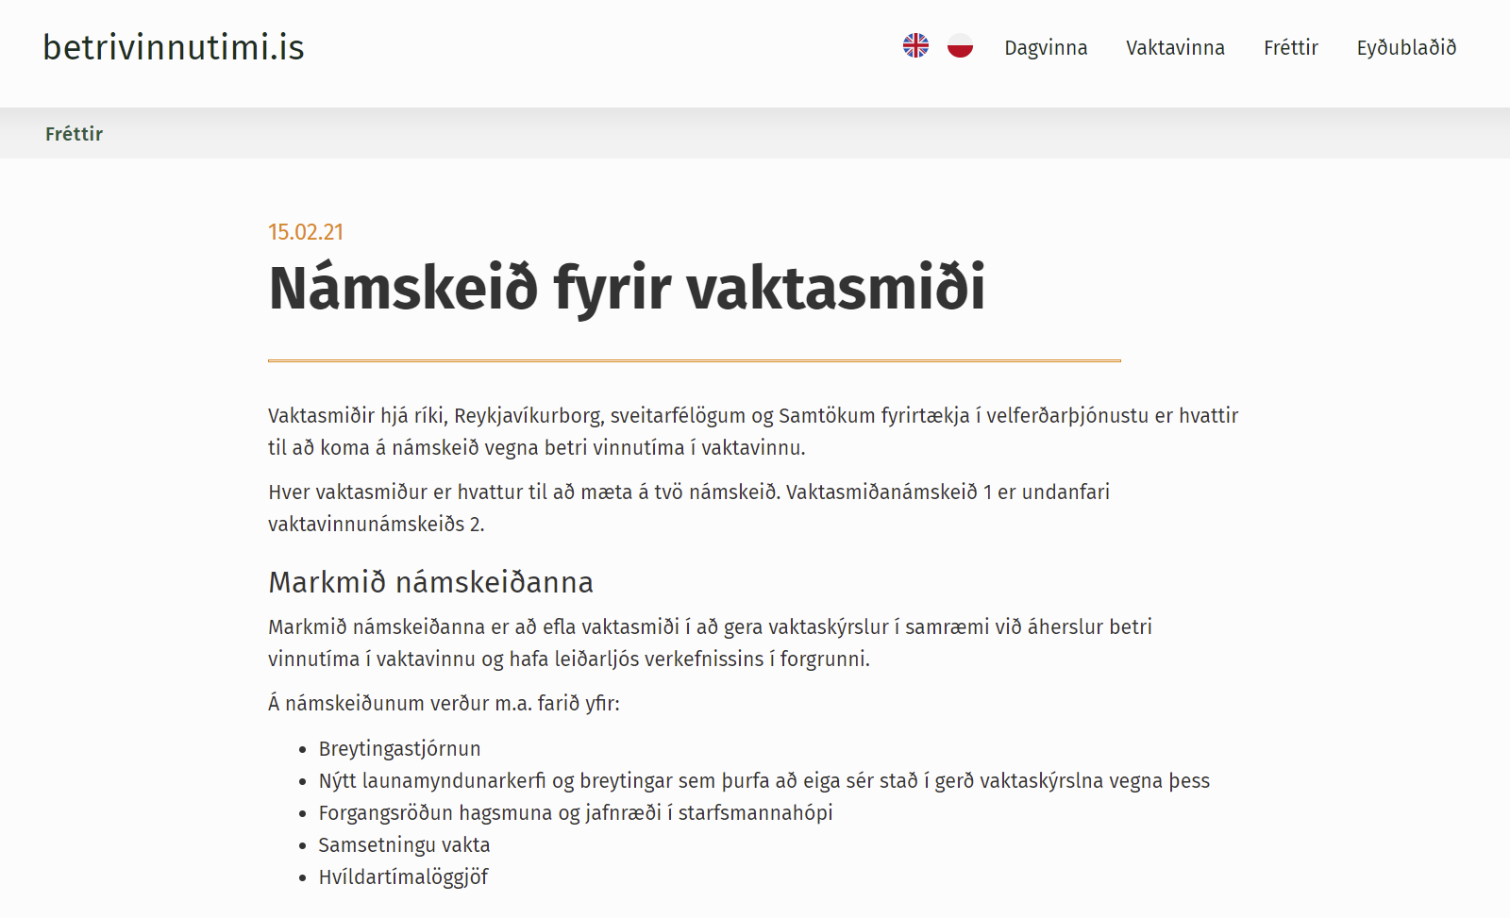
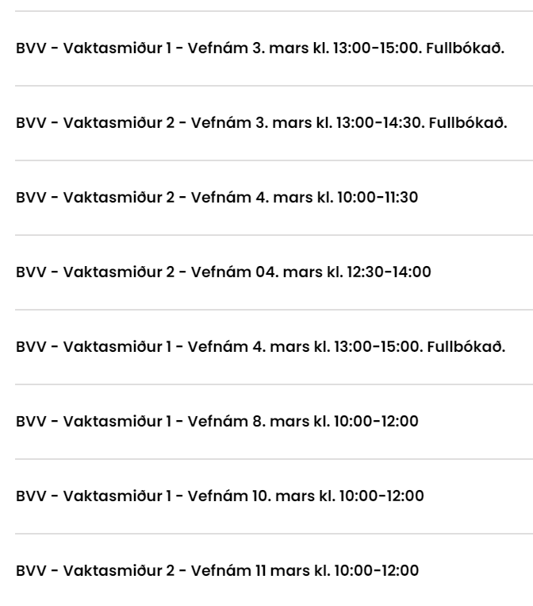
Námskeið fyrir vaktasmiði
Vaktasmiður 1
Breytingar - við hverju er að búast, hvernig á að bregðast við o.fl.
Vaktasmiður 2
Undanfari ,,Vaktasmiður 1“
Nýjar áherslur vegna breyttra launamyndunarþátta
Forgangsröðun hagsmuna og jafnvægi í starfsmannahópi
Samsetning vakta
Hvíldartímalöggjöf o.fl.
Skráning er á vef Starfsmenntar

Slide 16
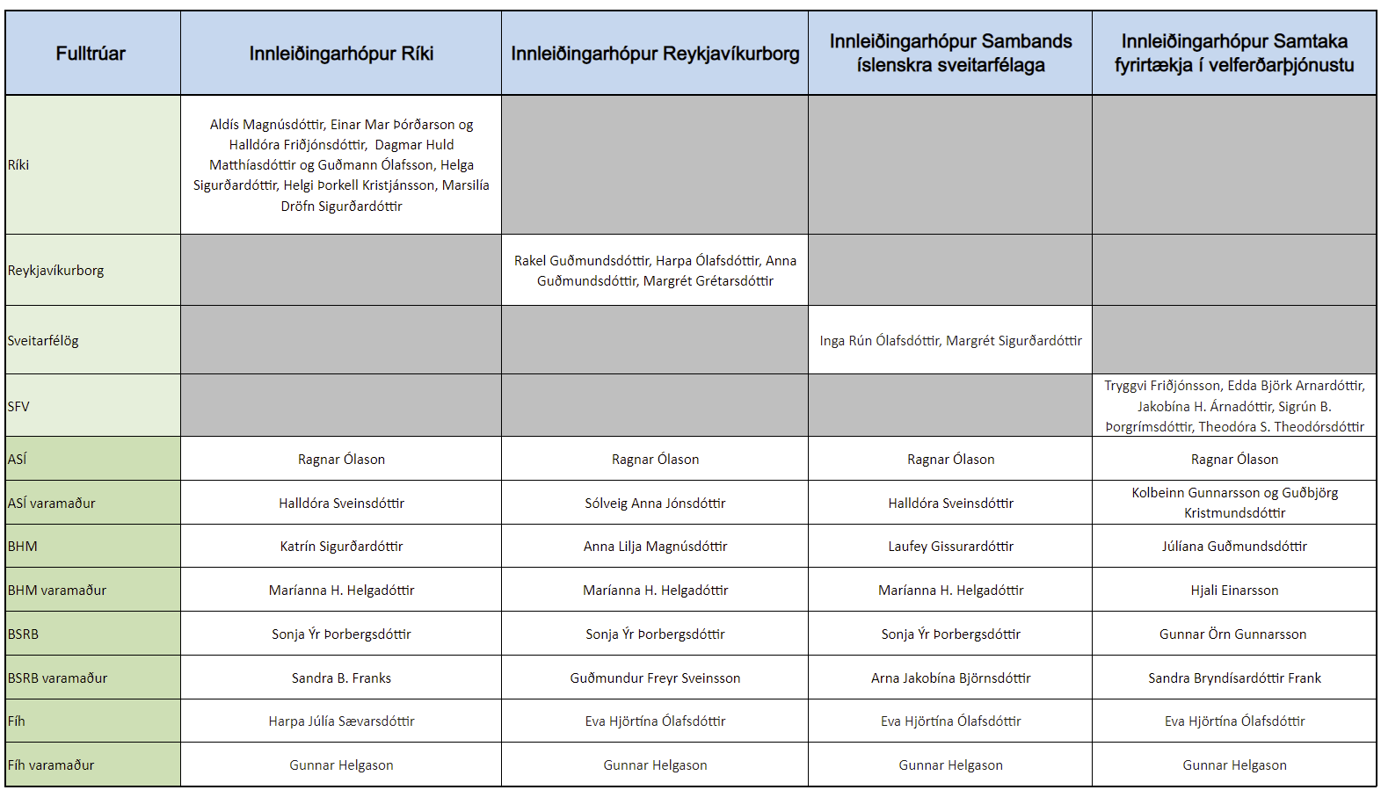
Ríki – kmr@fjr.is
Reykjavíkurborg – betrivinnutimi@reykjavik.is
Sveitarfélög – betrivinnutimi@samband.is
SFV – tryggvi@samtok.is
Tengiliðir
Verkefnastjórn
betrivinnutimi@rikissattasemjari.is
Bára Hildur Jóhannsdóttir verkefnastjóri barahildur@rikissattasemjari.is s. 6952490
Aldís Magnúsdóttir sérfræðingur aldis.magnusdottir@fjr.is s. 8474672
Sigríður S. Sæmundsdóttir sigridur.s.saemundsdottir@rikissattasemjari.is s. 8683114

Slide 17
Efni næsta fundar
Útistandandi mál
Mál líðandi stundar
Reynslusögur

